Slide 1
Préparer & déposer des données qualitatives sur un repository: un retour sur expérience
Team Mitic
Anouck Pfund
Christelle kaech
Caroline chautems
Patricia Perrenoud
Journées Open Science
HES-SO mai 2022

Slide 2

Grassroot level !
Photo de Matthias Cooper provenant de Pexels

Slide 3
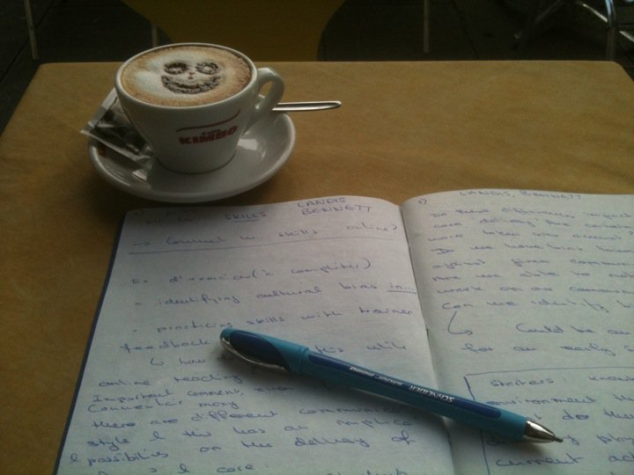
Plan
Recherche MITIC
DMP & FNS
Sur le terrain
Préparer les données
Vérifier les consentements
Dépôt des données
Bilan

Slide 4
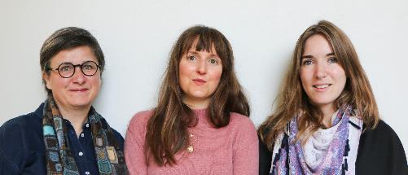
«Usages, expériences et besoins de femmes immigrantes en regard des TIC autour de la période de la naissance» FNS 10DL1A_183123 / 1
1. Pratiques d’auto-information
2. Maintien des contacts avec les proches et/ou nouveaux contacts (Nedelçu & Wyss 2018)
3. Contact entre femmes immigrantes & professionnels en santé/social
Patricia Perrenoud Caroline Chautems Christelle Kaech

Slide 5
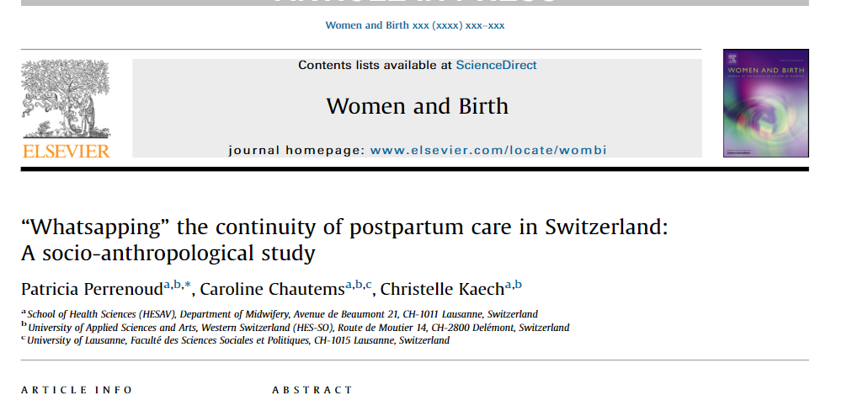
Notes:
Dans cette partie du cours, j’explique pourquoi la place des TIC devient très importante dans la recherche en santé et en sciences sociales aujourd’hui, puis présente l’étude Mi-TIC subventionnée par le FNS, que nous réalisons avec Christelle Kaech, Caroline Chautems et moi-même et durant laquelle Méodie Galvez et Eva Ferec font leur travail de Bachelor.

Slide 6

Méthodes: enquête ethnographique (2019)¹
Triangulation de données & méthodes
Entretiens semi-directifs, de groupe, ethnographiques & observations participantes
Auprès de femmes immigrantes (20), professionnels santé/social (30), interprètes (12), quelques pères
Auprès d’associations accompagnant des femmes/familles immigrantes
Approuvé par commission d’éthique - CCER-VD/GE
Enregistrements, retranscriptions, journal de terrain,
Analyse thématique² avec MAXQDA™
Avant la pandémie à COVID19
(²Braun & Clarke 2006, ¹Olivier de Sardan 2008)
Photo LDD Pexels CB?

Slide 7

Echantillon Superdiversifié (Phillimore 2016)
Explorer la diversité des expériences
Femmes allophones et/ou immigrantes
Niveaux de formation variés
Traduction des documents d’information/ consentement
Anglais, albanais, arabe, espagnol, farsi, portugais, tigrigna
Sélection langues → fréquentation des associations partenaires
Consentement oral avec témoin si souhaité (OK CCER)
Entretiens avec & sans interprètes
Surcoût modeste

Slide 8

Disparités de pratiques & capabilités
0 :05
0 :05
Des femmes rencontrées avec des pratiques & capabilités variées
Pluralité de possibilités lorsque plurilingues
Importance de l’anglais mais pas seulement
Stratégies varient en fonction de l’expérience souhaitée
Si anglais: possibilité de recherche d’information EBM

Slide 9
Disparités (suite)
0 :05
0 :05
0 :05
Femmes qui n’utilisent pas les TIC pour trouver de l’information: en sont empêchées par différentes barrières
Pas de WIFI (voyage, certains centres pour requérants) ou matériel
Difficultés de lecture & illectronisme: millefeuille
Femmes/familles qui ont des difficultés d’accès à de multiples services
Crèches, rendez-vous médico-sociaux, restaurant & activités scolaires, emploi, logement
Besoin d’aide pour démarches administratives
Femmes pas toujours familiarisées avec l’idée de « recherche » ou de « DMP » « Repository »

Slide 10
DMP 1
Vu la sensibilité de notre sujet
Situations de détresse sociale d’une proportion des femmes immigrantes en Suisse,
Demandé à ne pas partager de données dans notre DMP initial du dépôt de projet.
Demande refusée par le FNS & nous avons revu notre DMP.

Slide 11
DMP 2
Vu le demande du FNS
Nous avons proposé de partager les retranscriptions des entretiens des professionnel.les y.c des interprètes
Nous avons émis des doutes quand à la faisabilité du partage des entretiens produits avec les femmes
Nous avons adapté les documents d’information et de consentement & introduit un item repository
Attention: procédure caduque en 2022, feuillet ad hoc à la CER

Slide 12

Sur le terrain
Documents d’information/consentement vus comme fastidieux
Pas facile de saisir la signification du partage de données sur un repository
Y compris pour professionnel.les santé/social & interprètes
Difficultés pour une proportion des femmes à comprendre la notion de recherche
Car autres sphères & activités
Notions de partages de données & repository parfois impossible à expliciter
Photo de Min An LDD provenant de Pexels

Slide 13
DMP 3 final & accepté FNS
Explicité les difficultés pour recueillir un consentement auprès de certaines femmes
Pas de sens de partager certains entretiens de femmes & pas d’autres
A l’opposé de notre volonté de recherche inclusive
Décidé de partager les entretiens des professionnel.les & interprètes
Questionnement subsiste sur la pertinence de seulement partager certaines données
Car femmes au cœur de notre projet.

Slide 14
DMP new Nouveau projet Violences obstétricales
Projet déposé en collaboration Solène Gouilhers & Delphine Gardey (UNIGE)
Différents types de données & participant.es
Sujet & données très sensibles
Demandé à ne pas partager de données
Accepté FNS

Slide 15
Projet Open data HES_SO 2020
15’000 frs pour préparer les données, faire une revue de littérature, faire une étude de marché & un rapport
Couvre une partie de la préparation des données
Rapport: https://arodes.hes-so.ch/record/9174?ln=fr
Codification des données: Anouck Pfund & PPE

Slide 16
Recherche repository
Publicité HES-SO pour Forsbase/SwissUbase (efficace)
Parmi les repositories les plus utilisés par les chercheur.es FNS en SHS
Dépôt gratuit
Adapté pour les SHS & recherche qualitative (+-)
Local
Service d’aide pour la préparation et le dépôt des données

Slide 17
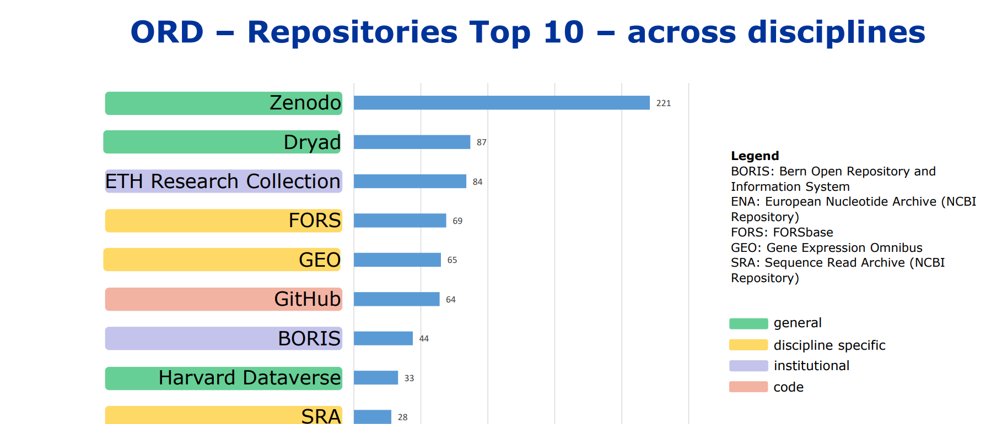
Repositories https://www.hes-so.ch/fileadmin/documents/HES-SO/Documents_HES-SO/pdf/open-science/2019-12-05-RespositoriesOD-11734.pdf

Slide 18
Préparation des données (ICO 2012)
Codification & pseudonymisation: par Anouck Pfund & PPE
Relecture très attentive de 38 entretiens qualitatifs & 666 pages
Remplacer les informations trop précises et donc potentiellement identifiantes
En particulier si les professionnel.les parlent de femmes/familles suivies
Pour les personnes physiques et les institutions
Dates précises en périodes plus larges
Lieux en mode générique
Situations décrites paraphrasées & tronquées au besoin
Discours identifiables par les collègues & potentiellement problématiques […]
Notes:
(il n’existe pas d’ID de concepteur, car ils reposaient sur les diapositives de masque par défaut déjà présentes dans l’argumentaire.

Slide 19
Préparation des données (ICO 2012)
Codification & pseudonymisation: exemples factices
En 2017, j’ai rencontré une famille qui … → [Il y a quelques années], j’ai rencontré…
A Sorora nous faisons… → [Dans notre association] nous faisons…
Le CHUV de Poitiers … → [Dans la maternité de grande taille locale]
Nous avons eu des difficultés avec le service social de Paris → [de cette grande ville]
Démarche relativement simple, mais fastidieuse, demande beaucoup d’attention
Démarche faite par AP en suivi des modifications puis relecture globale par PP
Attention à la relecture pour que cela reste lisible (pronom)
Notes:
(il n’existe pas d’ID de concepteur, car ils reposaient sur les diapositives de masque par défaut déjà présentes dans l’argumentaire.

Slide 20
Préparation des données (ICO 2021)
Codification & pseudonymisation: exemples factices
« L’année passée j’ai suivi un couple originaire d’Afghanistan. Le mari avait un cancer de Hodgkins, c’était dur. Ils avaient déjà deux enfants et elle était enceinte de jumeaux. Elle a saigné en cours de grossesse et a dû être hospitalisée. Lui était en plein traitement. Affaibli mais quand même au centre pour réfugiés. Il n’arrivait pas à garder vraiment les enfants en l’absence de sa femme. Il dormait beaucoup. Les enfants avaient 3 ans et 18 mois. Elle, elle stressait beaucoup, car il lui envoyait des SMS et disait que cela n’allait pas. Il se sentait aussi malade avec la chimio. Un jour, on a retrouvé les enfants au centre commercial Ikea en face du centre pour réfugiés … ils avaient traversé la grande route touts seuls. Le service social … » (factice - situations à complexité similaire dans les données)
Difficulté de rendre compte d’une telle situation en préservant l’identité des personnes et en gardant l’intensité de la détresse sociale et du manque de soutien dans certaines situations
SITUATIONS mise en exergue par AP avec propositions → codification travaillée à deux (AP PP)
Notes:
(il n’existe pas d’ID de concepteur, car ils reposaient sur les diapositives de masque par défaut déjà présentes dans l’argumentaire.

Slide 21
Préparation des données (ICO 2012)
Codification & pseudonymisation: exemples factices
« [Récemment], j’ai suivi un couple originaire du [Moyen Orient]. Le mari avait une [maladie chronique], c’était dur. Ils avaient déjà deux enfants et elle était enceinte de jumeaux. Elle a [eu des complications] en cours de grossesse et a dû être hospitalisée. Lui était […] affaibli mais quand même au centre pour réfugiés. Il n’arrivait pas à garder vraiment les enfants en l’absence de sa femme. Il dormait beaucoup. Les enfants avaient [moins de 4 ans]. Elle, elle stressait beaucoup, car il lui envoyait des SMS et disait que cela n’allait pas. […]. Un jour, [les enfants ont fugué et on les a retrouvé après quelques heures]… ils avaient traversé [une] grande route touts seuls. Le service social … » (factice - situations à complexité similaire dans les données)
Serait la première étape
Serait encore revue
Notes:
(il n’existe pas d’ID de concepteur, car ils reposaient sur les diapositives de masque par défaut déjà présentes dans l’argumentaire.

Slide 22
Vérification du consentement
Les professionnel.les avaient consenti au partage des données lors ESD
Sensation que cet item avait été perdu dans l’ensemble de l’info
Initialement prévu de faire vérifier par un sous-groupe de participant.es
Nous a semblé plus éthique de faire vérifier sur pièce après codage si OK
Contacté chaque interprète & pro de la santé & du social

Slide 23
Vérification du consentement
Problèmes logistiques: trop bien protégé la confidentialité des personnes
Certains noms et/ou adresses email pas directement disponibles
Changements d’employeurs, emails
Participant.es ne répondent pas toujours au 1er message
Relances
Téléphones & discussions
Hésitations
Intervalle de 2 ans entre l’entretien & vérification consentement – COVID19
Réception mitigée du travail gratuit à réaliser

Slide 24
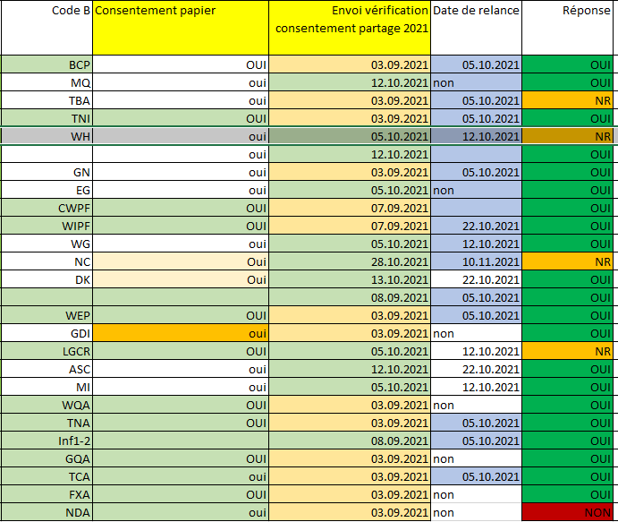
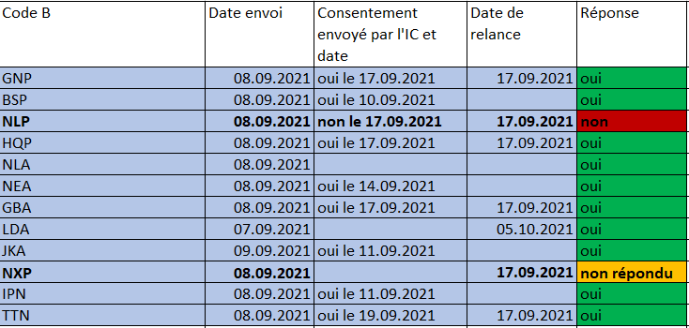
Relances et suivi

Slide 25
Préparation du dépôt sur repository
Navigation de la plateforme relativement conviviale
Spécialisée en SHS mais conçue pour le quantitatif
Notamment question des métadonnées (!)
→ Items à remplir pas toujours limpides
Heureusement service Q & A plutôt attentif
Possibilité de charger des documents d’accompagnement
Joyeuse surprise de changement de plateforme au milieu du processus
Deux familiarisations logiciel plutôt qu’une – pour le mieux

Slide 26
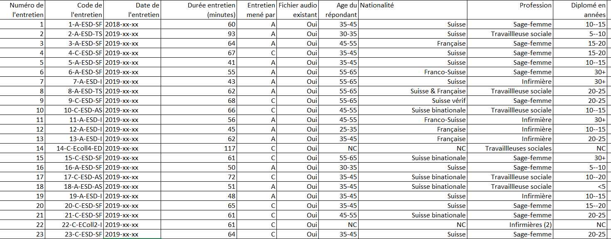

Slide 27
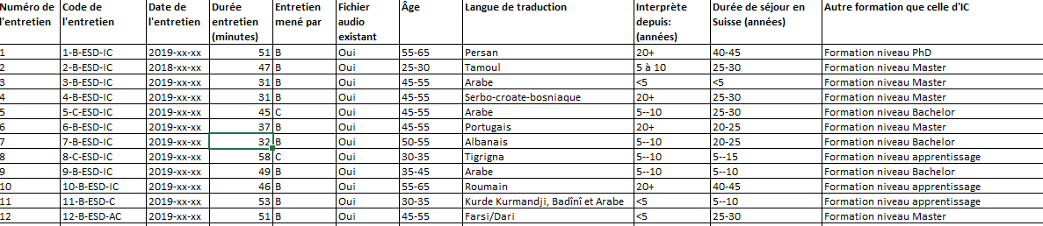
Ici aussi intervalles pour âge, années d’expériences ou années en Suisse.
Niveau de formation plutôt que profession spécifique avant interprétariat.
Permet tout-de-même de voir distance sociale avec femmes pour qui IC traduisent

Slide 28
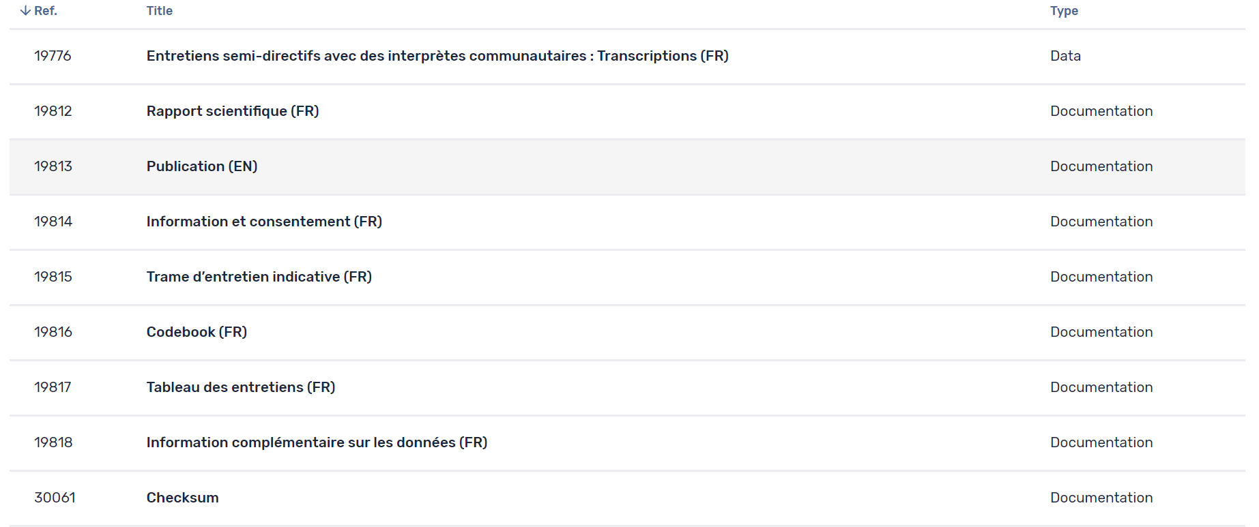
Autres documents partagés

Slide 29
Bilan de l’expérience
Travail intéressant de codification des données
Equilibre entre codification & intérêt du partage
Questionnement sur partage partiel d’un set de données
En particulier lorsque c’est le public principal → ???
Chronophage: prend la place d’une valorisation PR

Slide 30
Questionnements (Chan 2020, Chauvette & al. 2019, Hertz 2021, Mauthner & Parry 2014)
Futur: partage de données avec des groups d’intérêt & publics concernés
→ Justice épistémique
Futur: partage à l’intérieur de sous-groups scientifiques cohérents
Réutiliser des retranscriptions sans audios ni l’expérience

Slide 31

Merci beaucoup & place aux questions
Photo de Andrea Piacquadio provenant de Pexels

Slide 32
Références
Braun, V., & Clarke, V. (2006). Using thematic analysis in psychology. Qualitative Research in Psychology 3(2), 77-101.
Chan, L., Budd, H., Piron, F., Tandon, R., & Williams, L. (2020). La science ouverte au-delà du libre accès: pour et avec les communautés.
Chauvette, A., Schick-Makaroff, K., & Molzahn, A. (2019). Open data in qualitative methods. International Journal of Qualitative Methods. https://doi.org/https://doi.org/10.1177%2F1609406918823863
Hertz, E. (2021). Open Science and Data Management in Anthropological Research. Position Paper of the Swiss Anthropological Association.
Information Commissioner's Office. (2012). Anonymisation: managing data protection risk, code of practice.
Mauthner, N., & Parry, O. (2013). Open access digital data sharing: principles, policies and practices. Social epistemology, 27(47-67).
Nedelcu, M., & Wyss, M. (2016). Doing family’ through ICT-mediated ordinary co-presence : transnational communication practices of Romanian migrants in Switzerland. Global Networks 16(2), 202–218.
Perrenoud, P., Chautems, C., & Kaech, C. (2022). “Whatsapping” the continuity of postpartum care in Switzerland: a socio-anthropological study Women & birth. https://doi.org/https://doi.org/10.1016/j.wombi.2021.06.009
Perrenoud, P. (2021). Rapport concernant les procédures et processus utilisés pour le partage de données qualitatives sur un DATA repository : Projet Open Data 2020 HES-SO.
Phillimore, J. (2016). Migrant maternity in an era of superdiversity: New migrants' access to, and experience of, antenatal care in the West Midlands, UK. Soc Sci Med, 148, 152-159. https://doi.org/10.1016/j.socscimed.2015.11.030
Olivier de Sardan, J.-P. (2008). La rigueur du qualitatif. Academia Bruylant.

